Slide 1
Гдовская районная библиотека представляет виртуальную выставку литературы «ГДОВ ВОЕННЫЙ», посвященную 70 – летию ПОБЕДЫ в Великой Отечественной войне 1941 – 1945 г.г.
Презентацию подготовили : Силова Н.В.
Соломенник Ю.Ю.
Гдов, 2015 г.

Slide 2
Гдов – город древний. Каждый клочок его земли хранит следы далекого прошлого. На протяжении многих веков Гдов был городом – тружеником, городом – воином, надежным и верным соратником Пскова. И не единожды отражал нападения врагов. Наиболее крупным, знаменательным событием на Гдовщине была победа новгородского князя Александра Невского на льду Чудского озера в 1242 году над ливонским орденом. Битва эта известна как Ледовое побоище.
Необходимо сказать и о том, что гдовская земля взрастила героя Отечественной войны 1812 года – Петра Петровича Коновницина – генерала суворовской школы, участника Бородинского сражения.
В 1914 году началась первая мировая война. Из Гдовского уезда призвано в армию 18 тысяч человек…
1918год… Комитет революционной обороны Петрограда направил в Гдов отряд из 43 красногвардейцев Нарвской заставы во главе с Я.Ф.Фабрициусом. Сводный красноармейский отряд был преобразован в 49 – й Гдовский полк.
Осень 1918 года… Гражданская война… В мае дивизия Булак –Балаховича подошла к Гдову. На захваченной территории белогвардейцы проводили политику жесточайшего террора. 7 ноября 1919 года красноармейские части освободили город. Начался период мирного развития Гдовского края. Приграничное положение района накладывало свой отпечаток на развитие хозяйства и культуры. Начала развиваться местная промышленность, росла добыча и переработка рыбы…
Мирное развитие было прервано нашествием фашистов…

Slide 3
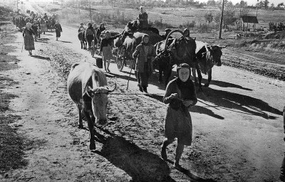
ГДОВ ВОЕННЫЙ
1941 – 1944 г.г.

Slide 4
Слава вам, храбрые русские воины! Ваше бессмертье над вами встает! Доблестно павшие, спите спокойно – Вас никогда не забудет народ.
С . Михалков
Именно с этих строк начинается 8 – й том Книги Памяти ,который посвящен уроженцам Гдовского , Плюсского, Стругокрасненского районов.
В этом томе опубликованы списки погибших и пропавших без вести на фронтах войны, в партизанских отрядах, в гитлеровских лагерях, и мирных жителей , уничтоженных фашистами.

Slide 5
КНИГА ПАМЯТИ. Историко-документальная хроника. Псковская область. Гдовский, Плюсский, Стругокрасненский районы: Т.8. – Издательство организационно –методического центра Псков, 1994. - С.7.
Не всем выпало счастье вернуться живым с полей сражений…На войну уходили безусые парнишки и зрелые мужчины, у многих дома оставались семьи. Их мужеству посвящены памятники…Среди таких памятников и Книга Памяти…
Здесь рассказывается о подлинных событиях, опираясь на факты. Ничего не приукрашивая , авторы знакомят с наиболее значительными эпизодами борьбы с немецко –фашистскими захватчиками, рассказывают о злодеяниях оккупантов. Названия населенных пунктов, областей, республик даются в соответствии с довоенным административно -территориальным делением .

Slide 6
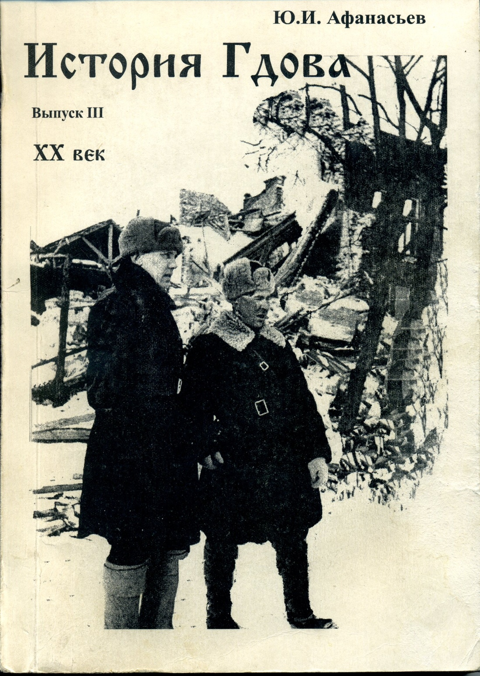
Немецкий окупационный режим
«В одном из лучших зданий разместилось отделение гестапо. Сотни мужчин и женщин,стариков и детей замучены в подвале этого дома .В церкви устроен концентрационный лагерь.От голода и изнурения здесь погибли десятки заключенных… На улицах и площадях сооружены виселицы. На базарной площади повешено 11 человек. Окружающие сёла начисто обобраны фашистскими бандитами. По деревням района рыскают карательные отряды» - Книга Памяти…, т.8,1994, с.13-14.» / Ю.Афанасьев. История Гдова. Выпуск III. - Псков:АНО «ЛОГОС»,2009. – 292с. - С.124.

Slide 7
Масолов Н.В. Кремень высекает огонь. / Масолов Николай Виссарионович - М., Политиздат, 1970.- 144с.
«…Стоном стонет гдовская земля. Стон стоит над Чудским озером, но не покорились оккупантам русские люди. Жив, ярко пылает в них дух их свободолюбивых предков… Партизаны воскрешают перед оккупантами грозный призрак Ледового побоища». .. Об отваге и мужестве советских патриотов окуппированной врагом, но не покорённой Гдовщины и рассказывает эта книга.
Собирая материал, автор широко использовал документы Ленинградского партийного архива, личный архив семьи секретаря Гдовского ВКП(б) Т.Я.Печатникова, рассказы старожилов города Гдова, материалы,собранные красными следопытами гдовских школ под руководством В.Беляковой…

Slide 8
Вспомним тревожные дни июля 1941 года… 9 июля пал Псков. 13 июля фашистские танки ворвались в посёлок Середка. 118 –я стрелковая дивизия Красной Армии, сдерживая напор врага, с боями отходила к Гдову по единственной дороге – через Сороковой бор…На помощь Гдову и на выручку 118 –й дивизии пришли матросы Чудской флотилии и два полка ленинградских ополченцев…
Псковщина партизанская: Воспоминания участников партизанского движения. / сост. В. А. Акатов . –Лениздат,1979.
Сборник составлен из воспоминаний участников партийно – комсомольского подполья и партизанского движения на Псковщине. Авторы – бывшие командиры и комиссары отрядов и бригад, рядовые партизаны и подпольщики – рассказывают о подлинных событиях и невыдуманных героях партизанской войны в нашем крае.

Slide 9
Не умирайте, старики! Без вас слабеет наша память, И оскверняют наше знамя Пройдох циничные полки. / Галина Маевская
«…Сегодня столько любителей оболгать, показать в кривом зеркале Великую Отечественную войну, её солдат и полководцев, что мы, оставшиеся в живых ее участники, не можем, не имеем права молчать.» - эти строки из сборника воспоминаний ветеранов Великой Отечественной войны и очерков о них под общим названием ОНИ СРАЖАЛИСЬ ЗА РОДИНУ.Воспоминания ветеранов Великой Отечественной.Очерки о ветеранах войны.- Псков, 2000.

Slide 10
Давно закончилась война… Заросли травой окопы, на полях былых сражений колосится хлеб. Земля потихоньку забывает о войне. А мы продолжаем помнить. Помнить тех, кто, защищая свою Родину не вернулся с фронта. Помнить людей , на долю которых выпало тяжелое испытание – война с фашистами, длившаяся четыре года.
Маленькие истории большой войны – в этой книге собраны рассказы – воспоминания жителей Гдовского района о Великой Отечественной войне. О том, как сложились судьбы мальчишек и девчонок суровой военной поры. Авторы каждый по-своему говорят о войне, о мужестве и страданиях, которые им довелось пережить. Говорят о том, что видели своими глазами… Рождение этой книги произошло в стенах Гдовской районной библиотеки…

Slide 11
Б.А.Павлов – Доктор медицинских наук, заслуженный врач Российской Федерации, академик Российской Академии космонавтики им. К.Э.Циолковского, победитель конкурса «России верные сыны» в связи с 60-летием разгрома немецко-фашистских захватчиков под Москвой в 1941 -1942 годах с вручением диплома первой степени и медали лауреата Международного союза славянских журналистов . Б.Б.Павлов – профессиональный переводчик и экономист, автор 4-х монографий по краеведению в Гдовском уезде( в соавторстве)
Авторы книги « На Гдовской земле» имеют прямое отношение к этому краю, малой родине. Здесь жили и работали их деды и прадеды… В основу книги авторы положили выписки из архивов и старых книг, воспоминания ветеранов и участников Великой Отечественной войны…
Павлов Б.А., Павлов Б.Б. На Гдовской земле. Книга третья/ Б.А. Павлов, Б.Б. Павлов; – Сланцы – Москва,2004.

Slide 12
Лунев, П.А. Сказание о Земле Гдовской.Исторический очерк./П.А. Лунев - Гдов,2010. – С.68 – 75.
Уклад жизни людей на Земле Гдовской складывался столетиями. Что – то в нём изменялось под воздействием развития общества, сферы быта, научно – технического прогресса, революционных преобразований, политических идеологий военных потрясений.
В книге изложены факты о людях живших и живущих на этой земле, об их их любви и верности ей, своей Родине…

Slide 13
Осокин, П.Г. Гдов/П.Г., Осокин – Лениздат,1986. – С.97. – 117.
… Многие славные события русской истории связаны с этим городом, расположенным на восточном побережье Чудского озера. Эта земля хранит следы далёкого прошлого. Здесь жили наши предки – трудолюбивые рыбаки, охотники и землепашцы. Они ни на кого не нападали, но, когда было необходимо, становились воинами и мужественно отражали вражеские нашествия…

Slide 14
Гдов военный: библиографический указатель/сост. Г.В.Александрова. – Гдов: МУ «Гдовская районная центральная библиотека»,2010.-12с.
«Мой город в солдатской шинели» - библиографический указатель / к 65-ой годовщине освобождения Гдовщины от немецко – фашистских захватчиков.
Библиографический указатель включил в себя библиографический материал о городе Гдове в период Великой Отечественной войны.
Указатель составлен на основе фонда районной библиотеки: в него вошли книги , а также статьи из газеты «Гдовская заря»

Slide 15
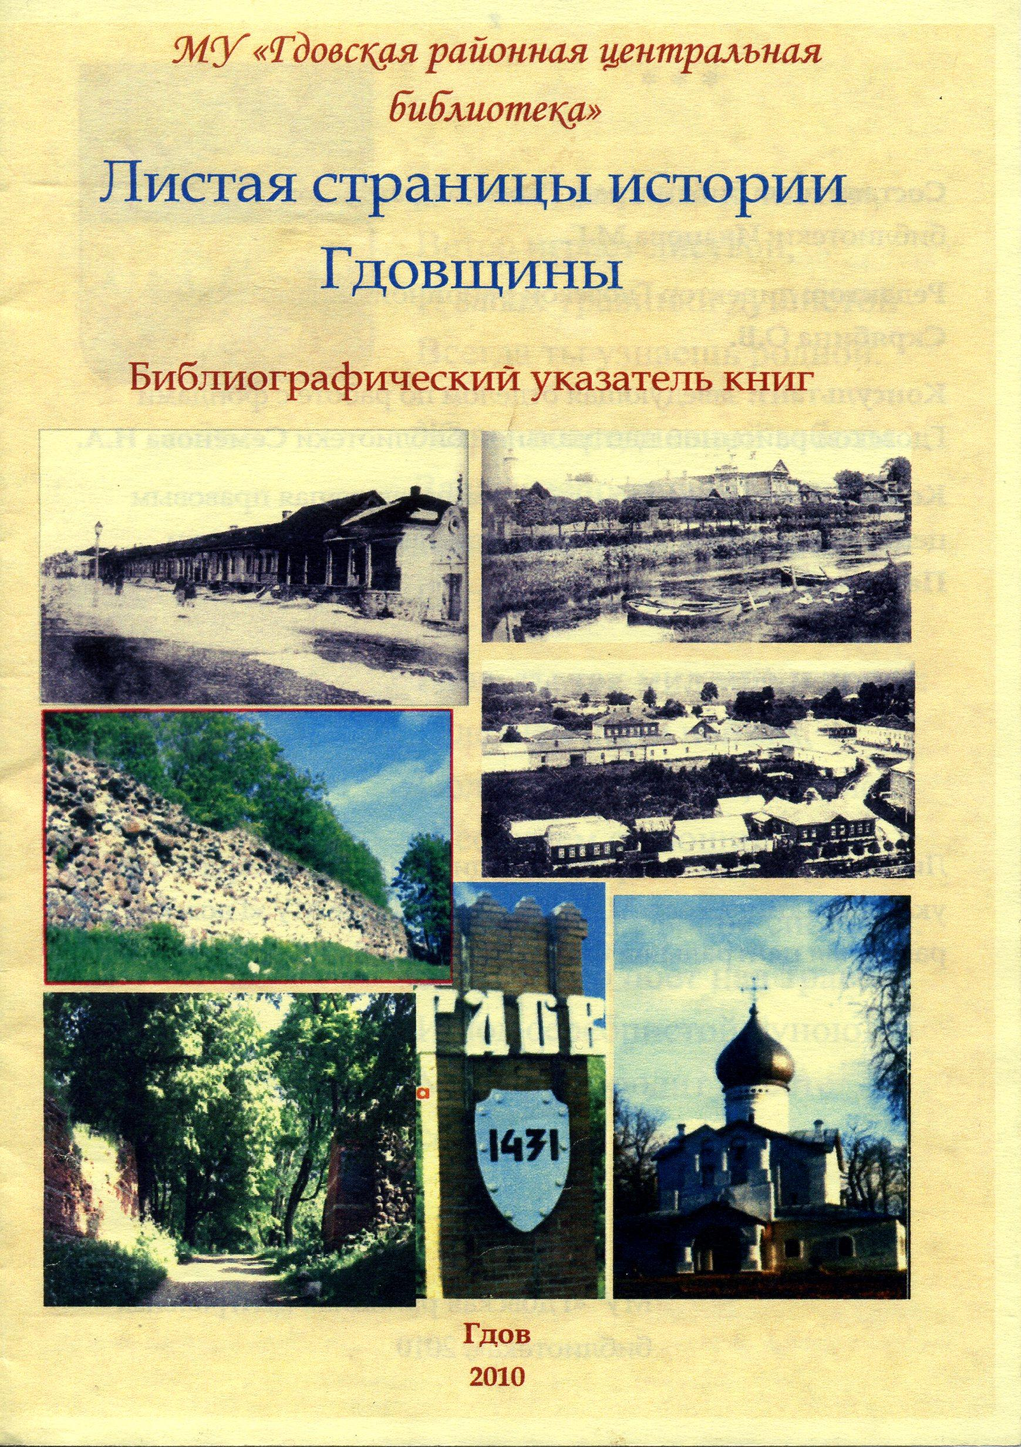
Листая страницы истории Гдовщины: библиографический указатель книг/ сост. М.Г. ,Иванова. – Гдов: МУ «Гдовская районная центральная библиотека» ,2010. -23с.
Указатель включает в себя библиографический материал о Гдовском крае и составлен на основе фонда районной библиотеки.
В него вошли :
художественная литература; произведения гдовских авторов;
литература о фольклоре и местных художниках;
Краеведческая литература.

Slide 16
Партизанское движение на Псковщине в годы Великой Отечественной войны, 1941 – 1945г.г.: рекомендательный указатель литературы/ГУК «Псковская областная универсальная научная библиотека»; сост. Е.С. Сторокожева; авт.ст. Н.В. Никитенко. – 2-е изд., доп., испр. – Псков: изд –во «ЛОГОС Плюс», 2011. – 340 с.
Указатель включает в себя библиографический материал об организации партизанского и подпольного движения в годы войны , роли коммунистической партии в его становлении и развитии, о ленинградских и калининских партизанах и подпольщиках(командирах и комиссарах бригад, Героях Советского Союза и рядовых бойцах), о печати…
Указатель составлен на основе фонда ПОУНБ; в него вошли книги, посвященные партизанскому движению, а также статьи из сборников, журналов, областных и районных газет.

Slide 17
Благодарим за внимание

